Slide 1


Slide 2
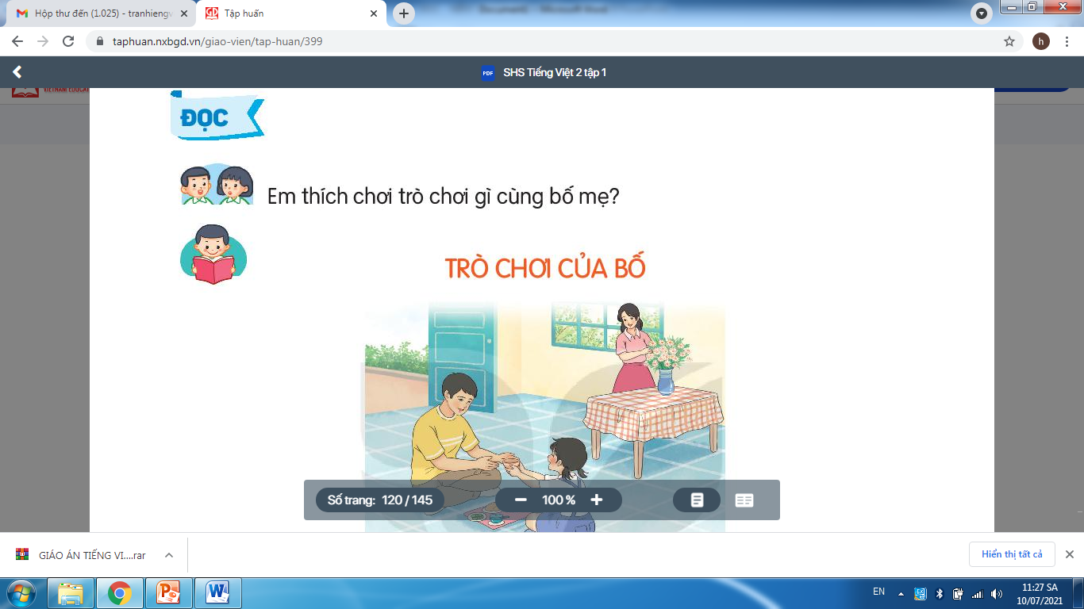
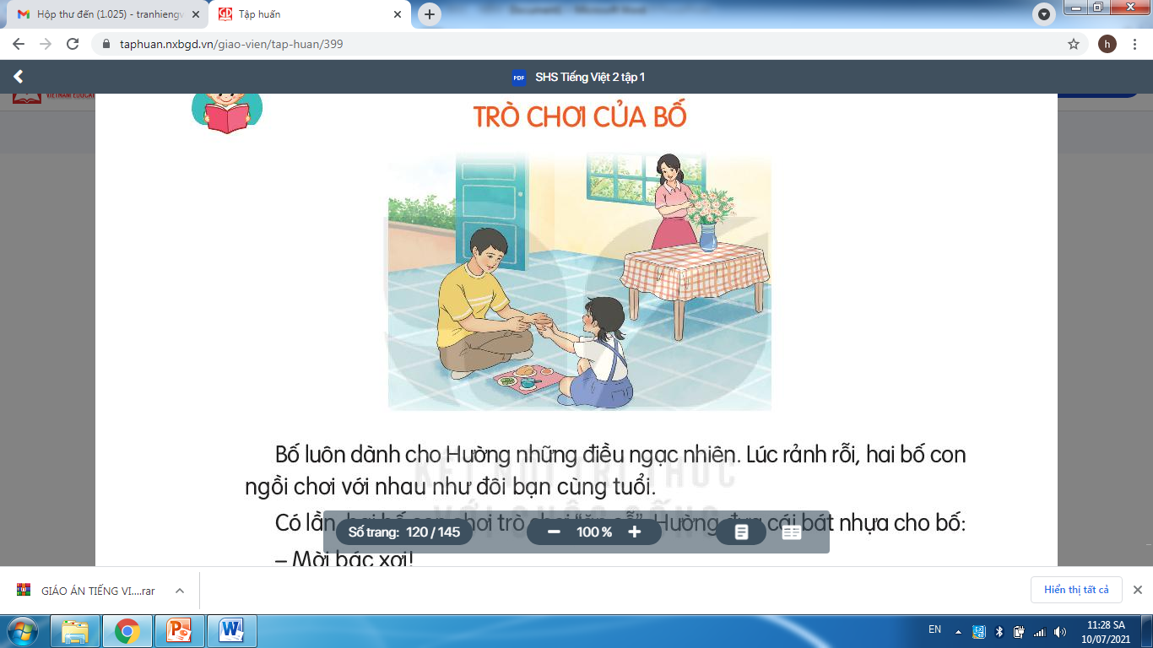
Bài 28: TRÒ CHƠI CỦA BỐ

Slide 3
TRÒ CHƠI CỦA BỐ
Bố luôn dành cho Hường những điều ngạc nhiên. Lúc rãnh rỗi, hai bố con ngồi chơi với nhau như đôi bạn cùng tuổi.
Có lần, hai bố con chơi trò chơi “ ăn cỗ”. Hường đưa cái bát nhựa cho bố:
- Mời bác xơi!
Bố đỡ bằng hai tay hẳn hoi và nói:
- Xin bác. Mời bác xơi!
- Bác xơi nữa không ạ?
- Cảm ơn bác! Tôi đủ rồi.
Hai bố con cùng phá lên cười. Lát sau hai bố con đổi cho nhau. Bố hỏi:
- Bác xơi gì ạ?
- Dạ, xin bát miến ạ.
- Đây, mời bác.
Hường đưa tay ra cầm lấy cái bát nhựa. Bố bảo:
- Ấy, bác phải đỡ bằng hai tay. Tôi đưa cho bác bằng hai tay cơ mà!
Năm nay, bố đi công tác xa. Đến bữa ăn, nhìn hai bàn tay của Hường lễ phép đón bát cơm, mẹ lại nhớ đến lúc hai bố con chơi với nhau. Mẹ nghĩ, Hường không biết rằng ngay trong trò chơi ấy, bố đã dạy con một nết ngoan.
Đọc văn bản
(Theo Phong Thu)

Slide 4
TRÒ CHƠI CỦA BỐ
1
Bố luôn dành cho Hường những điều ngạc nhiên. Lúc rãnh rỗi, hai bố con ngồi chơi với nhau như đôi bạn cùng tuổi.
Có lần, hai bố con chơi trò chơi “ ăn cỗ”. Hường đưa cái bát nhựa cho bố:
- Mời bác xơi!
Bố đỡ bằng hai tay hẳn hoi và nói:
- Xin bác. Mời bác xơi!
- Bác xơi nữa không ạ?
- Cảm ơn bác! Tôi đủ rồi.
Hai bố con cùng phá lên cười. Lát sau hai bố con đổi cho nhau. Bố hỏi:
- Bác xơi gì ạ?
- Dạ, xin bát miến ạ.
- Đây, mời bác.
2
Hường đưa tay ra cầm lấy cái bát nhựa. Bố bảo:
- Ấy, bác phải đỡ bằng hai tay. Tôi đưa cho bác bằng hai tay cơ mà!
Năm nay, bố đi công tác xa. Đến bữa ăn, nhìn hai bàn tay của Hường lễ phép đón bát cơm, mẹ lại nhớ đến lúc hai bố con chơi với nhau. Mẹ nghĩ, Hường không biết rằng ngay trong trò chơi ấy, bố đã dạy con một nết ngoan.
3
Đọc nối tiếp đoạn L1
(Theo Phong Thu)

Slide 5

Luyện đọc từ khó
ngạc
nhiên
bát
nhựa
ăn
cỗ
nết
ngoan

Slide 6
TRÒ CHƠI CỦA BỐ
1
Bố luôn dành cho Hường những điều ngạc nhiên. Lúc rãnh rỗi, hai bố con ngồi chơi với nhau như đôi bạn cùng tuổi.
Có lần, hai bố con chơi trò chơi “ ăn cỗ”. Hường đưa cái bát nhựa cho bố:
- Mời bác xơi!
Bố đỡ bằng hai tay hẳn hoi và nói:
- Xin bác. Mời bác xơi!
- Bác xơi nữa không ạ?
- Cảm ơn bác! Tôi đủ rồi.
Hai bố con cùng phá lên cười. Lát sau hai bố con đổi cho nhau. Bố hỏi:
- Bác xơi gì ạ?
- Dạ, xin bát miến ạ.
- Đây, mời bác.
2
Hường đưa tay ra cầm lấy cái bát nhựa. Bố bảo:
- Ấy, bác phải đỡ bằng hai tay. Tôi đưa cho bác bằng hai tay cơ mà!
Năm nay, bố đi công tác xa. Đến bữa ăn, nhìn hai bàn tay của Hường lễ phép đón bát cơm, mẹ lại nhớ đến lúc hai bố con chơi với nhau. Mẹ nghĩ, Hường không biết rằng ngay trong trò chơi ấy, bố đã dạy con một nết ngoan.
3
Đọc nối tiếp đoạn L2
(Theo Phong Thu)

Slide 7
Luyện đọc câu khó
Đến bữa ăn, nhìn hai bàn tay của Hường lễ phép đón bát cơm, mẹ lại nhớ đến lúc hai bố con chơi với nhau.

Slide 8
TRÒ CHƠI CỦA BỐ
1
Bố luôn dành cho Hường những điều ngạc nhiên. Lúc rãnh rỗi, hai bố con ngồi chơi với nhau như đôi bạn cùng tuổi.
Có lần, hai bố con chơi trò chơi “ ăn cỗ”. Hường đưa cái bát nhựa cho bố:
- Mời bác xơi!
Bố đỡ bằng hai tay hẳn hoi và nói:
- Xin bác. Mời bác xơi!
- Bác xơi nữa không ạ?
- Cảm ơn bác! Tôi đủ rồi.
Hai bố con cùng phá lên cười. Lát sau hai bố con đổi cho nhau. Bố hỏi:
- Bác xơi gì ạ?
- Dạ, xin bát miến ạ.
- Đây, mời bác.
2
Hường đưa tay ra cầm lấy cái bát nhựa. Bố bảo:
- Ấy, bác phải đỡ bằng hai tay. Tôi đưa cho bác bằng hai tay cơ mà!
Năm nay, bố đi công tác xa. Đến bữa ăn, nhìn hai bàn tay của Hường lễ phép đón bát cơm, mẹ lại nhớ đến lúc hai bố con chơi với nhau. Mẹ nghĩ, Hường không biết rằng ngay trong trò chơi ấy, bố đã dạy con một nết ngoan.
3
Đọc theo nhóm
(Theo Phong Thu)

Slide 9
GIẢI NGHĨA TỪ
Xơi: ( lời mời lịch sự) ăn, uống

Slide 10
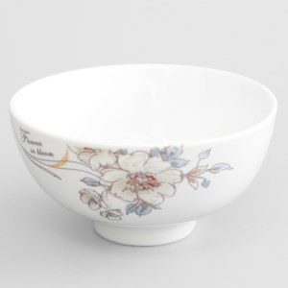
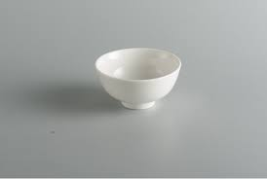
GIẢI NGHĨA TỪ
bát:
(từ dùng của miền Bắc) còn miền Nam gọi là cái chén để ăn cơm.

Slide 11
Trả lời câu hỏi
Hai bố con Hường chơi trò chơi gì cùng nhau?
nấu ăn
ăn cỗ
ăn cỗ
bắt tay
hát
=> Hai bố con Hường chơi trò chơi ăn cỗ cùng nhau.

Slide 12
NỘI DUNG
Thông qua trò chơi "ăn cỗ" mà bố và Hường chơi cùng nhau, bài đọc nói lên tình cảm giữa những người thân trong gia đình dành cho nhau, cách bố dạy Hường những điều cần biết trong nói năng và cư xử với người lớn tuổi.

